Slide 1
Dynamická analýza pohybu

Slide 2
Dynamika
Zabývá se příčinami změn pohybového stavu tělesa (popřípadě jeho deformací)
Vzájemné působení těles nebo těles a polí popisujeme pomocí veličiny síla
Částí dynamiky je také statika zabývající se podmínkami rovnováhy.

Slide 3
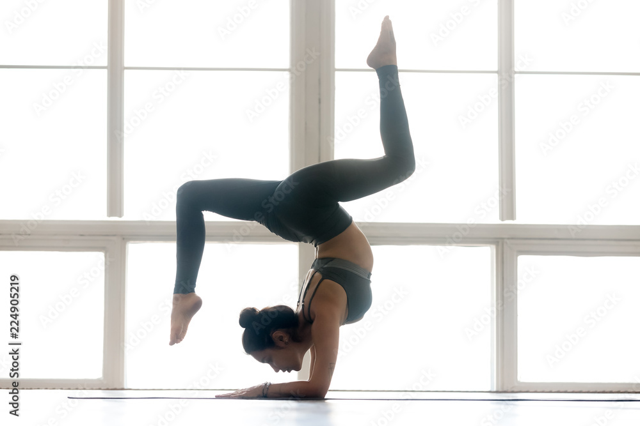
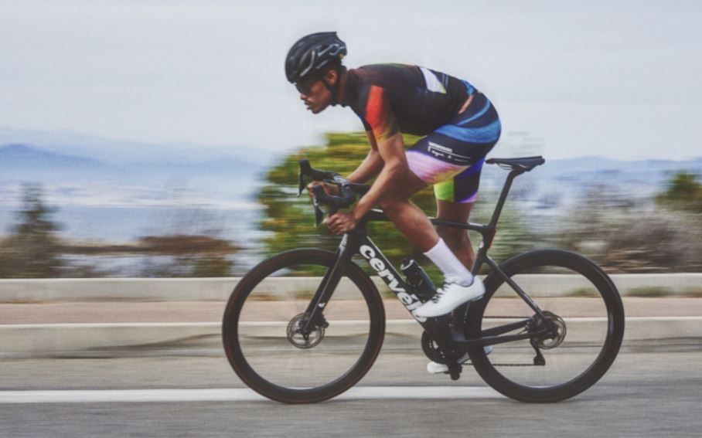
Newtonovy pohybové zákony
První pohybový zákon – zákon setrvačnosti
Těleso setrvává v klidu nebo rovnoměrném přímočarém pohybu, není-li nuceno vnějšími silami tento stav změnit.
- tedy pokud je výslednice sil na něj působících nulová
https://vergemagazine.co.uk/agnes-b-x-cafe-du-cycliste-team-up-for-fashionable-french-collaboration/

Slide 4
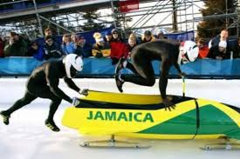
Druhý pohybový zákon – zákon síly
Působí-li na těleso síly, jejichž výslednice se nerovná nule, pohybový stav tělesa se mění, to znamená, že se mění vektor rychlosti, těleso se pohybuje se zrychlením.
Velikost zrychlení a tělesa je přímo úměrná velikosti výslednice sil F působících na těleso a nepřímo úměrná hmotnosti m tělesa.
Druhý pohybový zákon matematicky zapisujeme ve tvaru
https://www.aljazeera.com/news/2022/1/18/jamaica-three-bobsled-teams-beijing-olympics

Slide 5
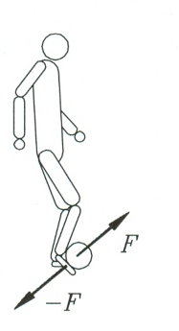
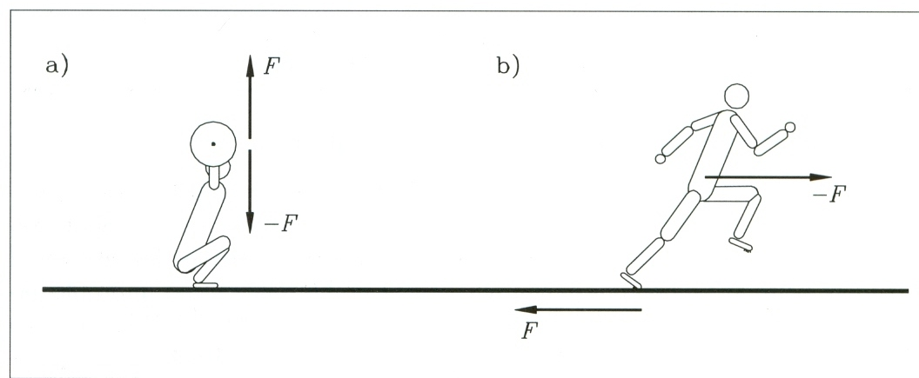
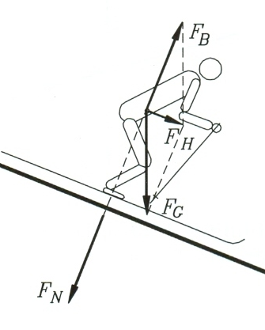
Třetí pohybový zákon – zákon o vzájemném působení těles neboli zákon akce a reakce
Síly, kterými na sebe vzájemně působí dvě tělesa, jsou stejně velké, navzájem opačného směru a současně vznikají a zanikají.
Účinek síly závisí na hmotnosti tělesa!

Slide 6
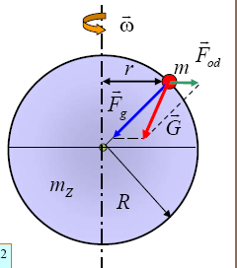
Tíhová síla
  působí Země na člověka
  působiště v těžišti
Tíha
  působí člověk na podložku nebo
  závěs
  působiště v místě kontaktu

Slide 7
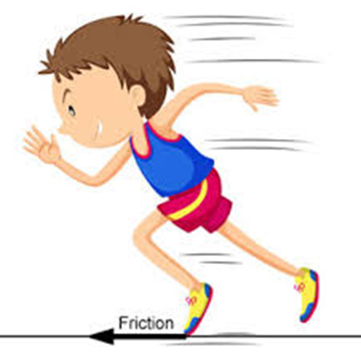
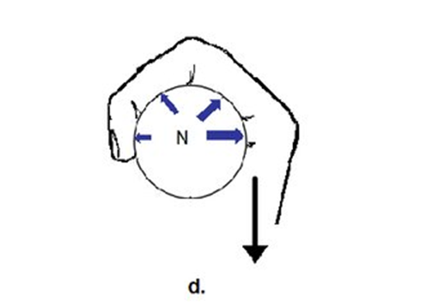
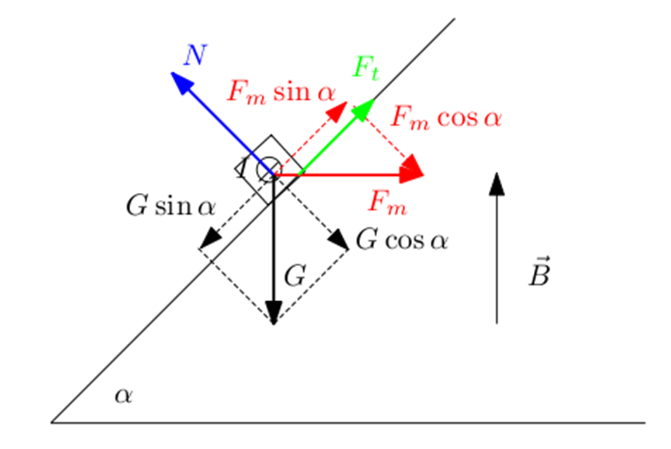
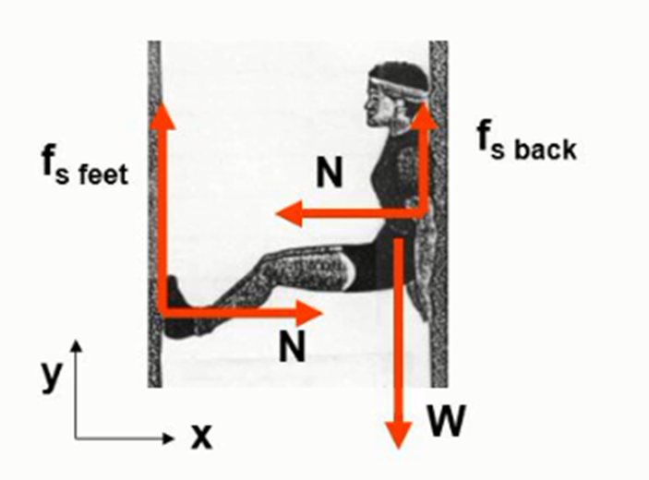
Třecí síla

Slide 8
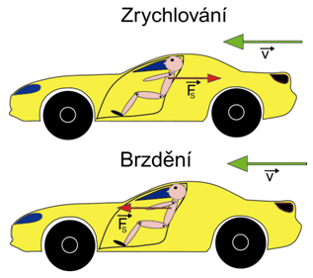
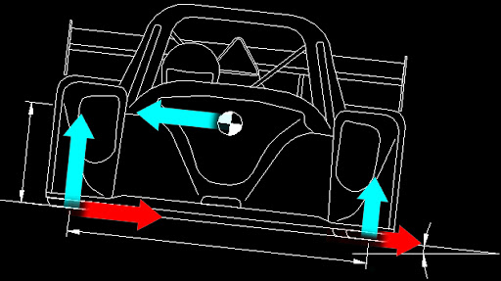
Setrvačné síly
Zdánlivé - nemají původ ve vzájemném působení těles nebo polí
Souvislost se setrvačnou tendencí hmoty
Mají směr proti zrychlení, které je vyvolalo
Fs= -ma

Slide 9
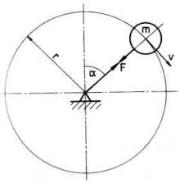
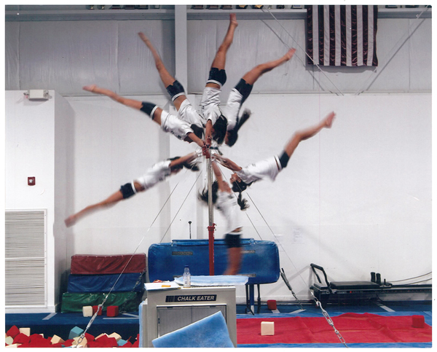
Dostředivá a odstředivá síla
Mají vzájemně opačný směr a stejnou hodnotu
Odstředivá síla je silou setrvačnou
Dostředivá
    Síla závěsu rotujícího tělesa
    Třecí síla v zatáčce

Slide 10
Impuls síly + 1. impulsová věta
Jednotkou je N. s
Vyjadřuje časový účinek síly – čím déle a čím větší síla na těleso působí, tím dostane větší impuls, tím větší změnu hybnosti síla způsobí
F.Δt = mΔv

Slide 11
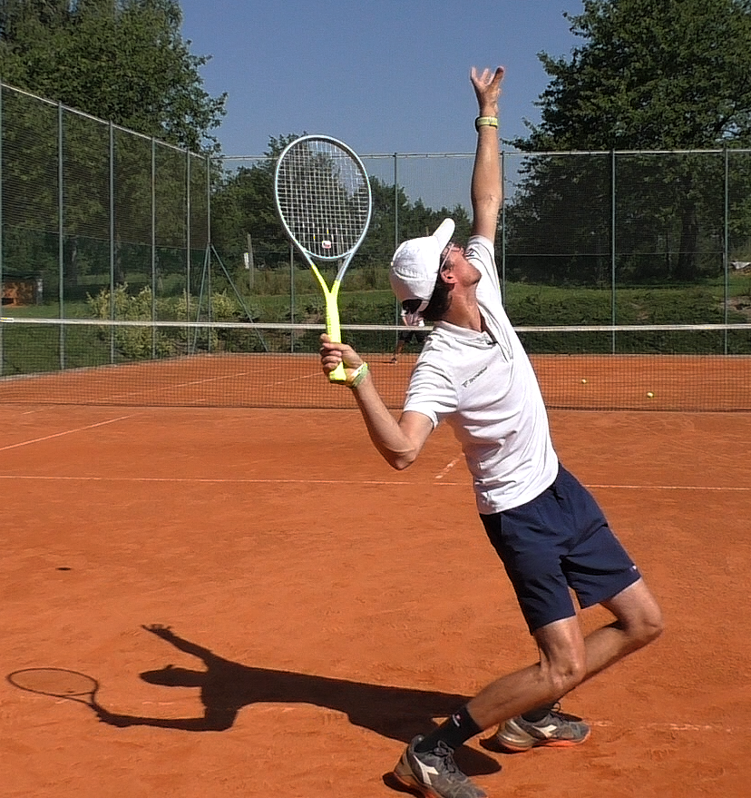
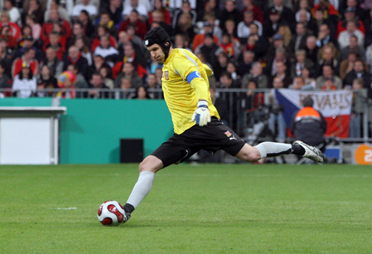
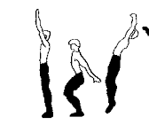

Slide 12
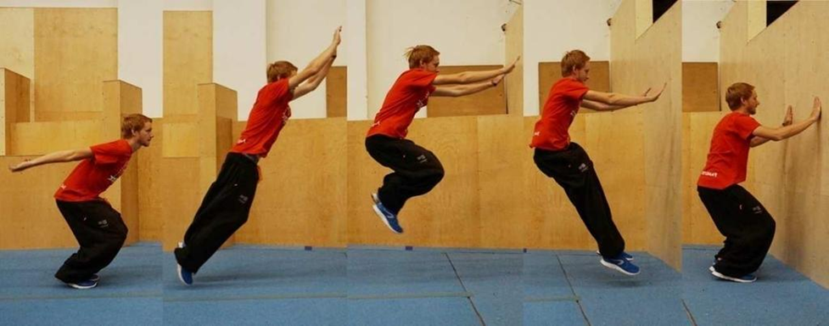
Nárazové síly
Nárazová síla je tím větší, čím je větší hmotnost tělesa, čím je větší změna jeho rychlosti a čím je kratší čas, během kterého k této změně došlo.
Čím bude kop proveden v kratším čase, tím větší silou protivníka zasáhneme.
Naopak: prodloužení doby protivníkova úderu snižuje nárazovou sílu a tím i její deformační účinky
Využití také při pádových technikách

Slide 13
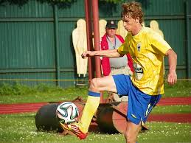
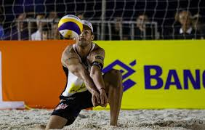
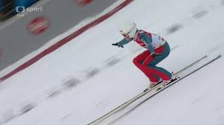
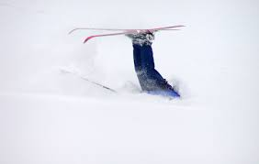

Slide 14
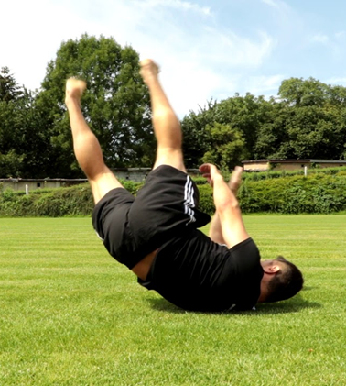
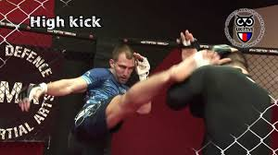
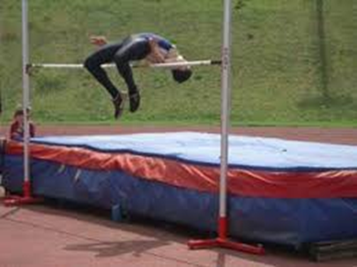
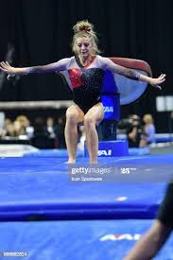
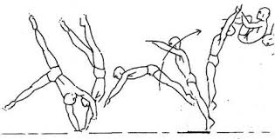

Slide 15
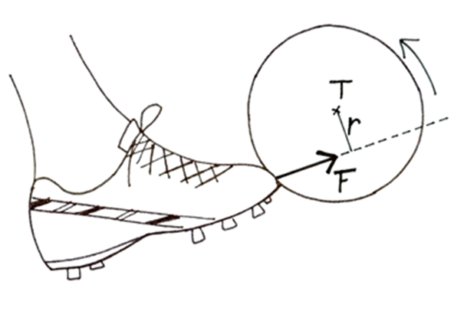
Otáčivý pohyb
Moment síly M uvádí tělesa do rotačního pohybu.
Moment síly je výsledkem síly působící na určitém rameni síly.
M = F*d
Vektorová veličina, vektor leží v ose otáčení – pravidlo pravé ruky
Využití vychýlení těla při odrazu - rotace

Slide 16
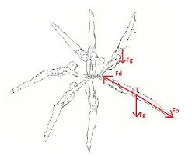
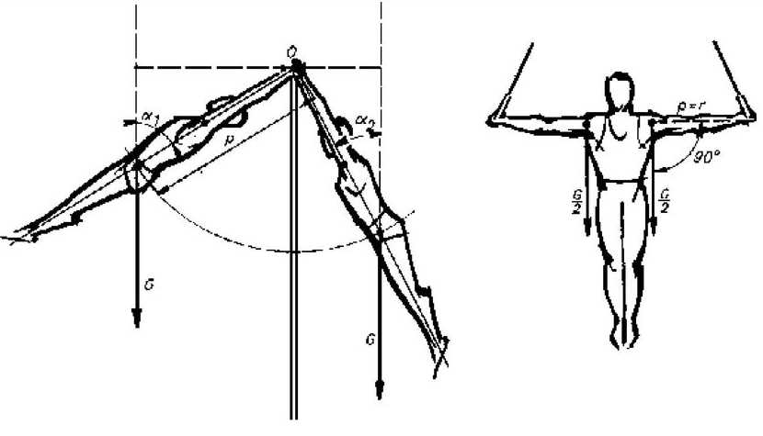

Slide 17
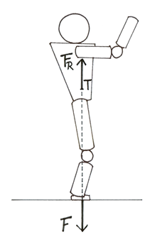
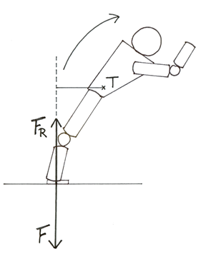


Slide 18
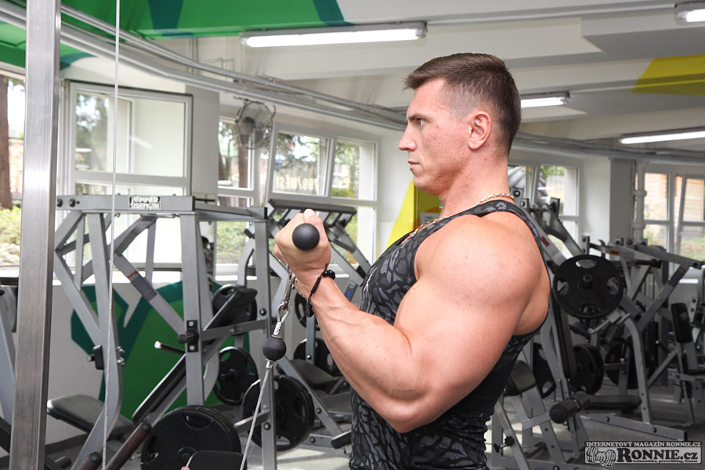
Pákový princip pohybu v kloubech

Slide 19
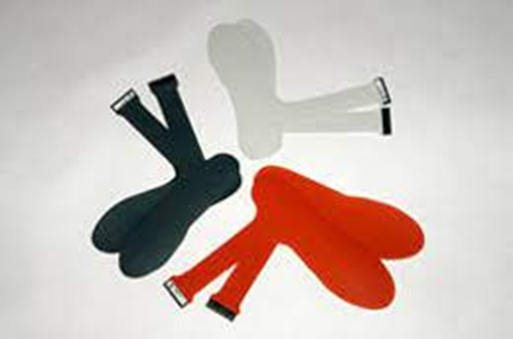
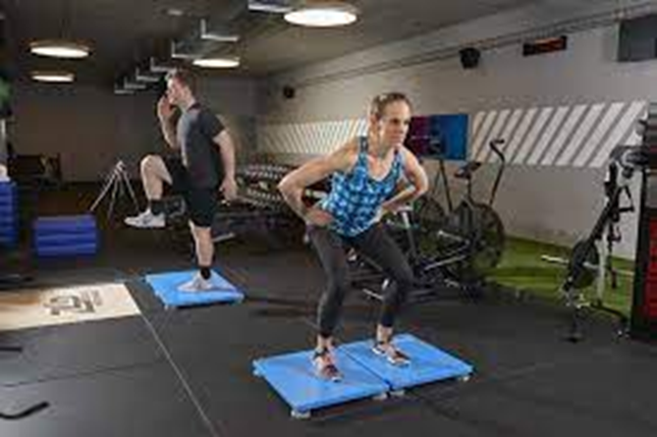
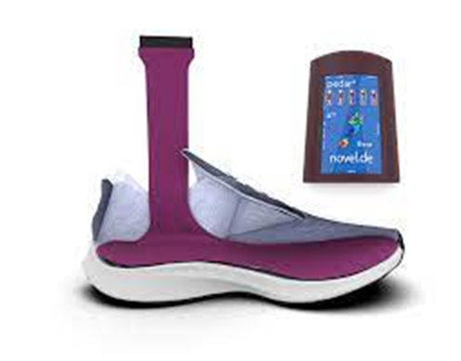
Měřicí přístroje
Silová deska
Stabilometrická plošina
Tenzometrická plošina
Kinetická stélka
Princip měření:
piezoelektrické senzory
tenzometrické senzory
piezorezistivní senzory

Slide 20
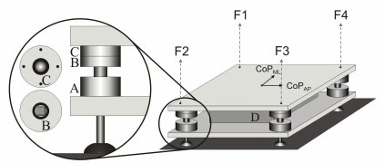
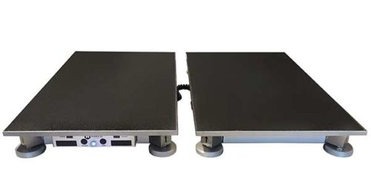
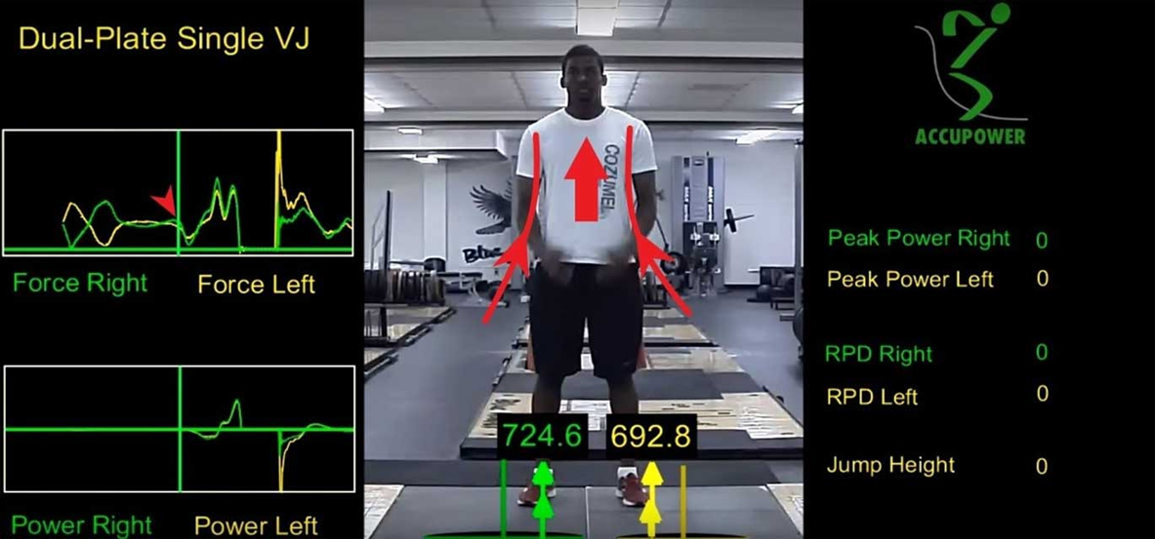
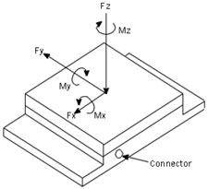
Silové desky
Značky: Bertec, Zebris, Hawkin, Kistler, AMTI,…
1 osé měření síly (vertikální)
3-osé měření sil
3-osé měření momentů sil (rotace)

Slide 21
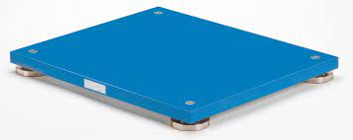
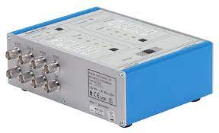
Kistler – výskoková tenzometrie
Typ 9260AA, přenosná vícesložková silová deska, určená k vysoce přesnému měření reakční síly podložky, momentu síly a středu tlaku.
Využívá vícesložkový piezoelektrický snímač síly a nabízí rozsah měření ve vertikální ose (Fz) až 5 kN.

Slide 22
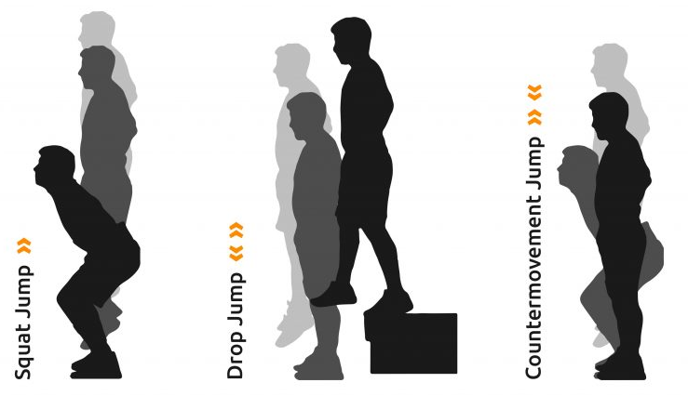
Kistler – analýza skoků

Slide 23
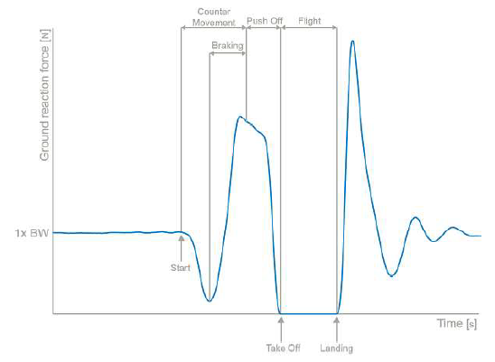
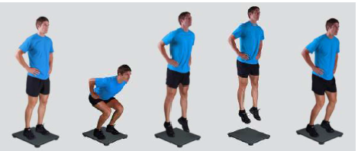
Kistler – analýza skoků
Countermovement jump

Slide 24
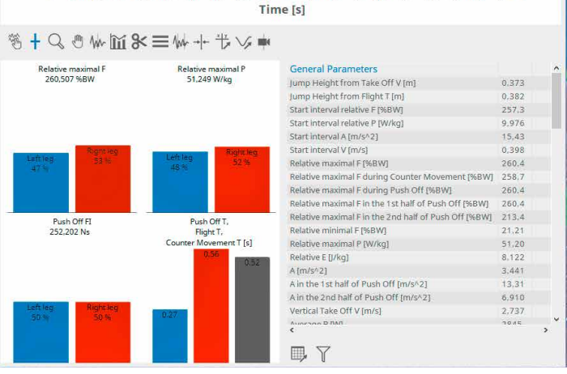
Kistler – analýza skoků
Countermovement jump – parametry:
Time parameters
Jump height
Velocity
Acceleration
Peak force
Relative maximal force
Energy
Force impulse
Right x left leg

Slide 25
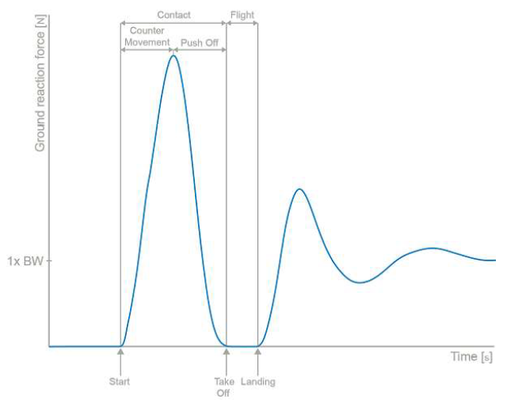
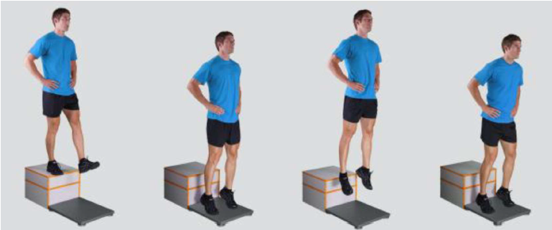
Kistler – analýza skoků
Drop jump –
Test excentricko-koncentrické síly dolních končetin ve vertikálním drop jump.
Testování se provádí s postupně se zvyšující výškou pádu.

Slide 26
Kistler – analýza skoků
Drop jump – parametery:
Time parameters
Jump height
Velocity
Acceleration
Peak force
Relative maximal force
Energy
Force impulse
Right x left leg

Slide 27
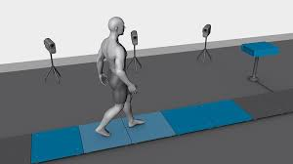
Silové plošiny
Kistler
Zebris
Bertec
Emed
Tekcsan
AMTI

Slide 28

Silové plošiny - parametry
Zebris - specifikace

Slide 29

Inverzní dynamika
Antropometrické charakteristiky
Kinematické charakteristiky lineární i rotační
3D kinetické měření – síly a momenty sil
↓↓
Rxp = m.ax - Rxd ... (1)
Mzp = Iza - Mzd - Rxp.(yp-yCoM) + Ryp.(xCoM-xp) + Rxd.(yCoM-yd) - Ryd.(xd-xCoM) ... (3)

Slide 30


Slide 31

Inverzní dynamika

